Slide 1
ПЛАТФОРМА ВЗАИМОДЕЙСТВИЯ
ГРАЖДАН И ВЛАСТИ

Slide 2
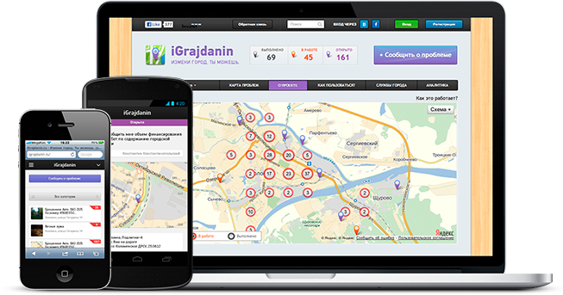
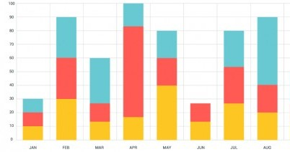
Граждане Власть
Возможность сообщить о проблеме онлайн на iGrajdanin.ru (удобно и доступно)
Контроль сроков и содержания получаемых ответов
Участие в открытом обсуждении и решении проблем
Демонстрация открытости и нацеленности на результат
Оперативная информация о настроениях граждан и волнующих их проблемах
Сокращение времени отклика на проблему
Аналитика по территории

Slide 3
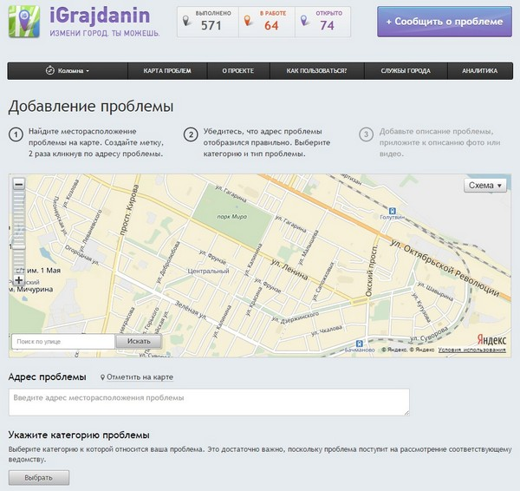
Принцип работы
Гражданин
Регистрируется на сайте
Размещает сообщение о проблеме
Делает обращение официальным, указав свои контактные данные
Рассказывает о проблеме через свои аккаунты в социальных сетях
Контролирует ход решения проблемы
Поддерживает и обсуждает проблемы с другими жителями

Slide 4
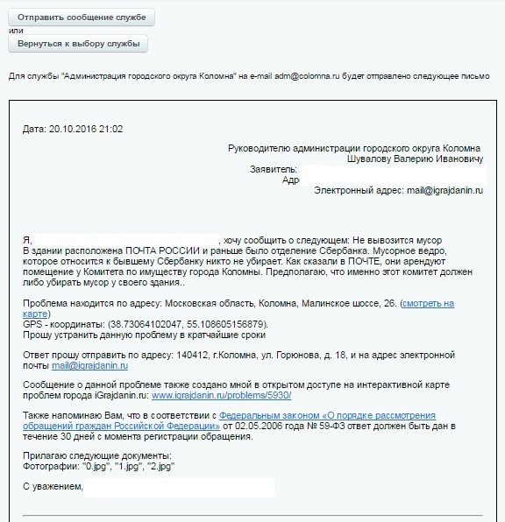
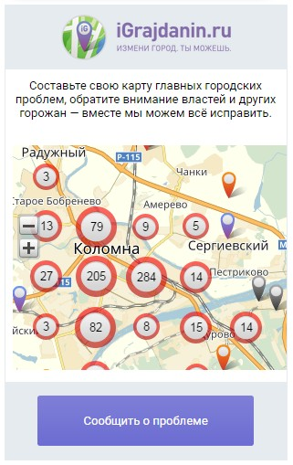
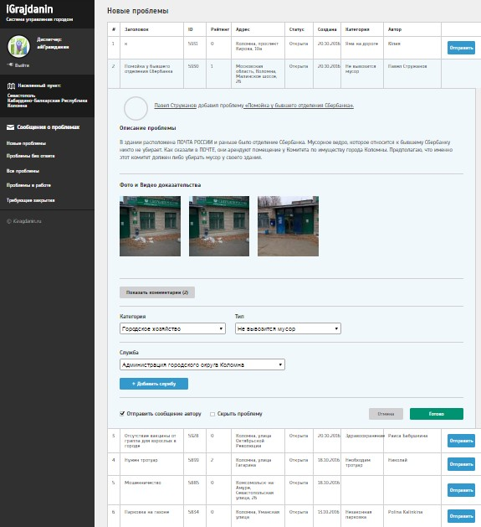
Принцип работы
Орган государственной власти
Три варианта внедрения
Отправка обращений на адрес электронной почты
Виджет iGrajdanin для сайта государственного органа
Система электронного документооборота по работе с обращениями граждан

Slide 5
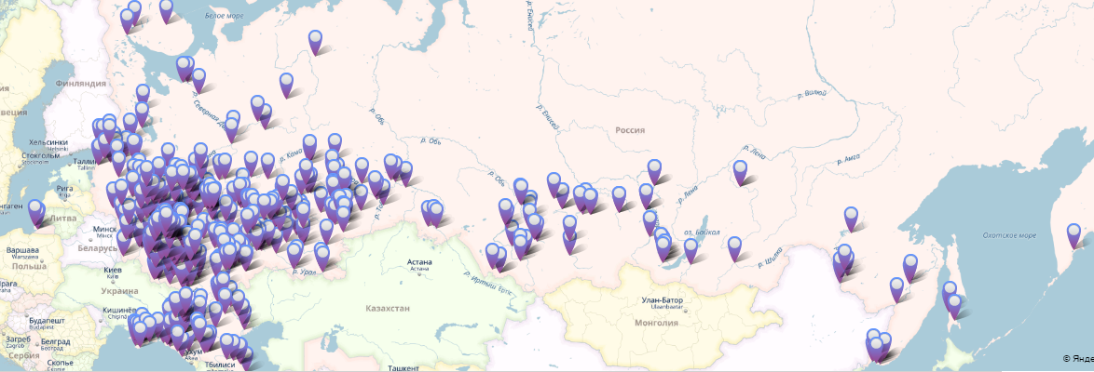
География и история возникновения
2012 г.
Коломна
и ближайшие населенные пункты
535 городов России

Slide 6
Самые типичные категории проблем
Москва
Коломна
Севастополь
Незаконная парковка – 26%
Самозахват территории – 11%
Заброшенное авто – 10%
Плохо ходит общественный транспорт – 4%
Разбитая дорога – 13%
Незаконная парковка – 11%
Яма на дороге – 6%
Опасный участок – 6%
Заброшенное авто – 5%
Необходим тротуар – 4%
Незаконная реклама – 22%
Благоустройство территории – 12%
Разбитая дорога – 11%
Незаконная парковка – 5%
Самозахват территории – 5%
Нелегальная свалка – 4%

Slide 7
Достижения
70% - конверсия размещенных проблем в решенные и взятые в работу

Slide 8
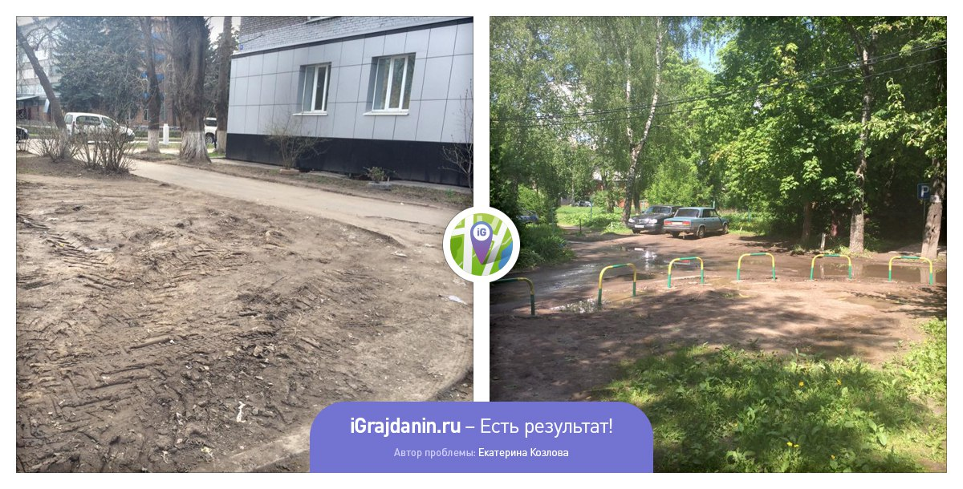
Достижения

Slide 9
Достижения

Slide 10
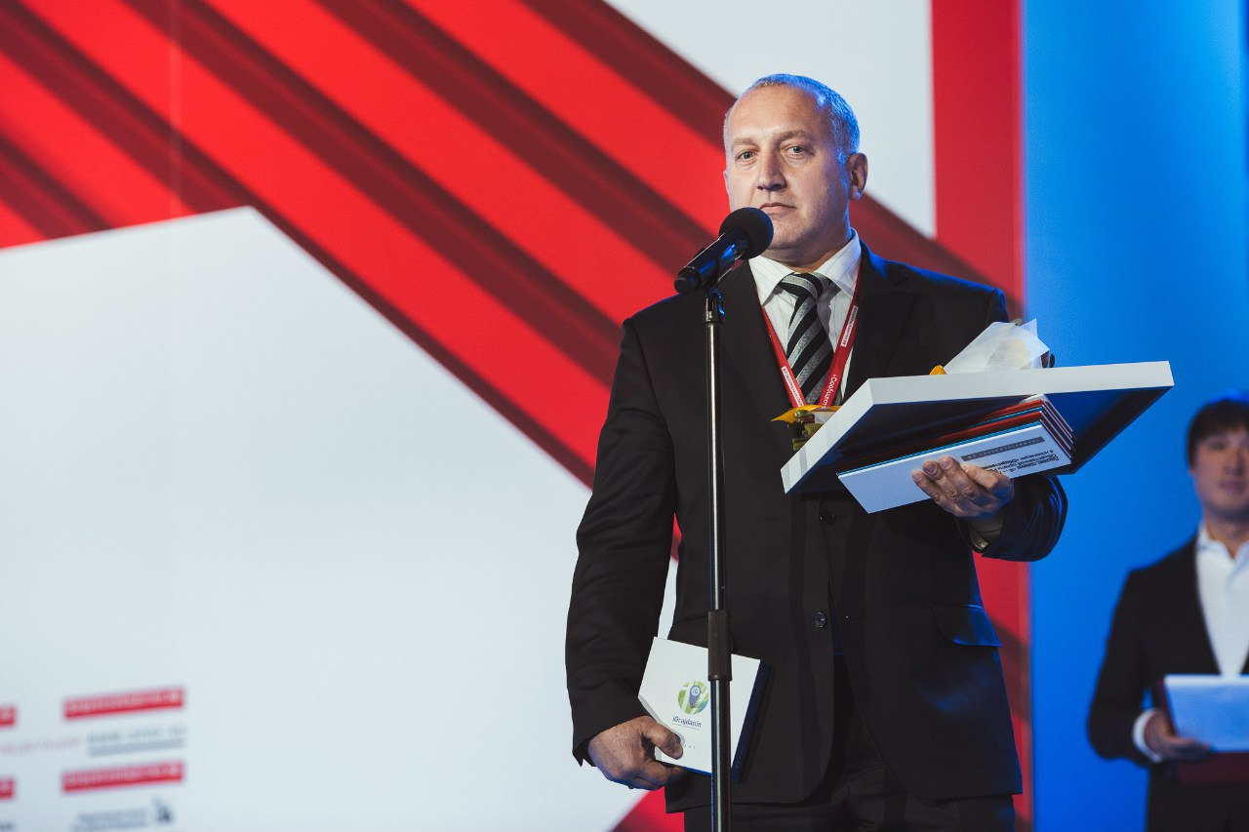
Награды
Возможности платформы iGrajdanin.ru получили высокую оценку со стороны Общественной палаты РФ.
В рамках итогового форума активных граждан «Сообщество», прошедшего 3-4 ноября 2015 г. при участии Президента РФ, платформа iGrajdanin.ru была удостоена премии «Я - гражданин» как лучший проект в номинации «Общественный контроль».

Slide 11
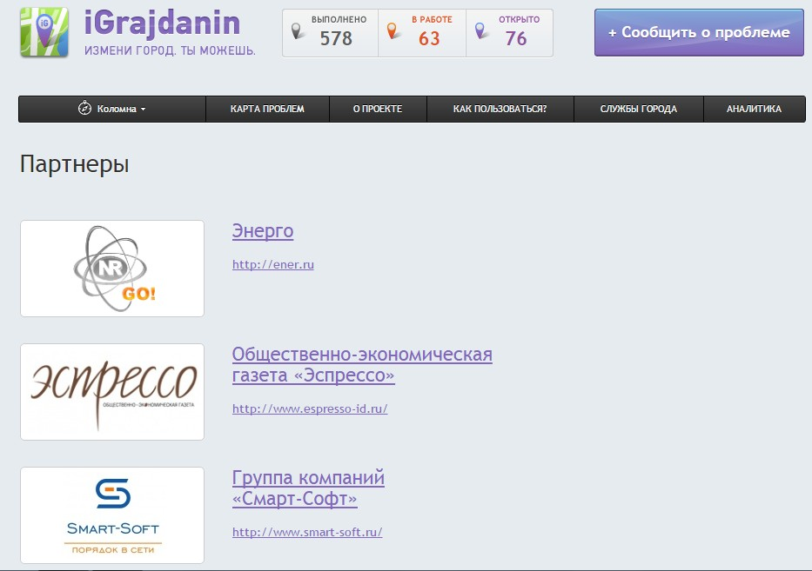
Поддержка проекта

Slide 12
mail@igrajdanin.ru
+7 (496) 613-15-22

